Slide 1
Escriban aquí el título de su informe PDF
Título del informe PDF
Nombre del Estudiante 1
Nombre del Estudiante 2
Medellín, Fecha del día de la sustentación
Escriban aquí sus nombres y la fecha de sustentación

Slide 2
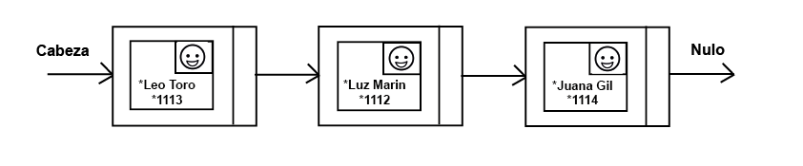
Conserven este título
Estructuras de Datos Diseñada
Inserten sus gráficas vectorizadas que explican su Estructura de Datos
Gráfico 1: Lista simplemente encadenada de personas. Una persona es una clase que contiene nombre, cédula y foto.
Escriban sus propias palabras para describir sus gráficas

Slide 3
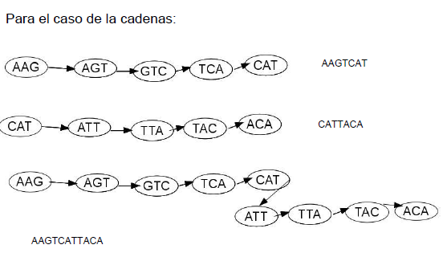
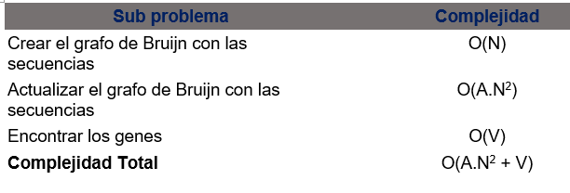
Explicación del algoritmo y su complejidad
Conserven este título
Gráfico 2: Ensamble de fragmentos de ADN que entrega un secuenciador de ADN en la cadena original
Tabla 1: Complejidad del algoritmo para el peor de los casos, el mejor y el caso promedio
Inserten sus propias gráficas y sus explicaciones

Slide 4
Criterios de Diseño del Algoritmo
Conserven este título
Después de analizar diferentes soluciones al problema, nosotros
concluimos que una solución basada en el grafo de Bruijn es una
buena solución al problema de reconstruir la secuencia de ADN
mientras se utilice de tal forma que no sea necesario darle como
entrada al algoritmo el número de k meros.
Para encontrar los genes dentro del ADN, utilizamos el algoritmo
de Boyer-Moore porque es un algoritmo eficiente para encontrar
patrones cuando el alfabeto del lenguaje es pequeño.
Inserten sus propias gráficas y sus explicaciones

Slide 5
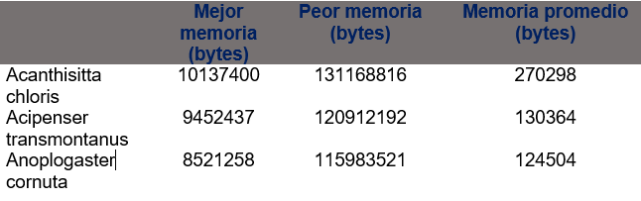
Consumo de Tiempo y Memoria
Conserven este título
Gráfico 3: consumo de memoria de un algoritmo de reconstrucción de ADN con el ADN mitocondrial 3 especies de vertebrados
Inserten sus propias gráficas y sus explicaciones

Slide 6
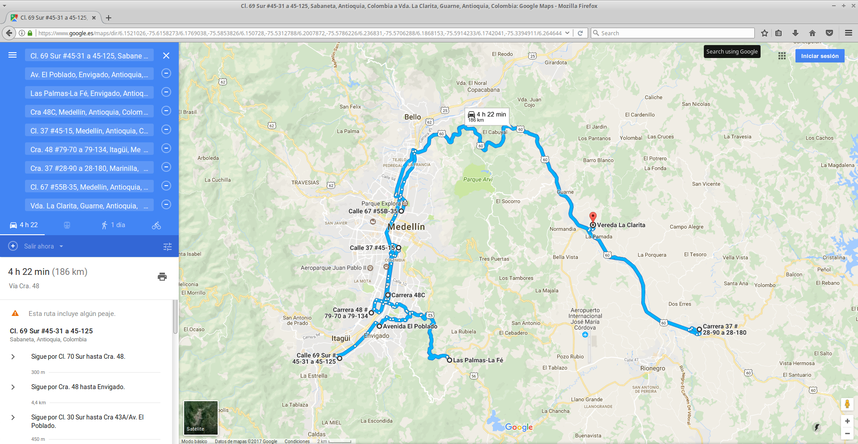
Software en funcionamiento
Conserven este título
Gráfico 4: Sistema de planificación óptima de domicilios
Inserten sus propias gráficas y sus explicaciones

Slide 7
Reporte aceptado en arXiv
Conserven este título
C. Patiño-Forero, M. Agudelo-Toro, and M. Toro. Planning system for deliveries in Medellín. ArXiv e-prints, Nov. 2016. Available at: https://arxiv.org/abs/1611.04156
Inserten el enlace del reporte aceptado en arXiv

